Slide 1

TRƯỜNG MẦM NON HOA SỮA
LỚP MẪU GIÁO BÉ C2
DẠY TRẺ KỸ NĂNG
BÓC LẠC
Năm học: 2022 -2023

Slide 2
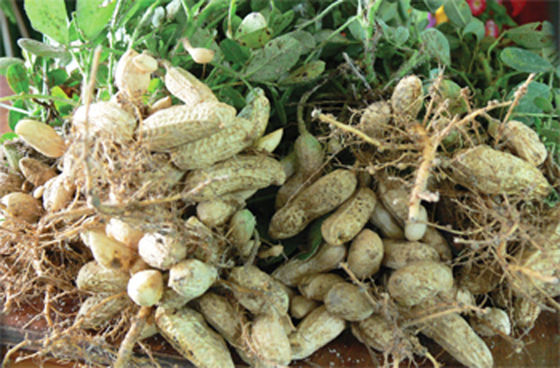

Slide 3
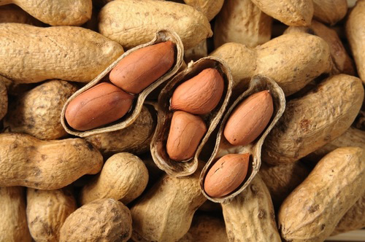

Slide 4
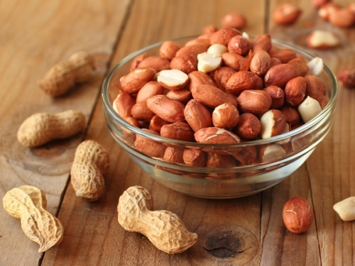

Slide 5

TRƯỜNG MẦM NON HOA SỮA
LỚP MẪU GIÁO BÉ C2
CHUYÊN ĐỀ
RÁC THẢI NHỰA
NĂM HỌC: 2019 - 2020

Slide 6
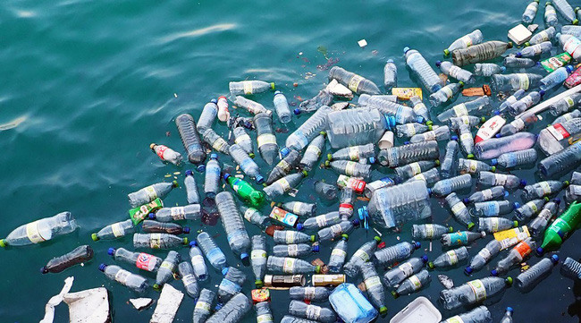

Slide 7
